Slide 1

第11章 组织
11.1 民主制程序员组
11.2 主程序员组
11.3 现代程序员组
11.4 软件项目组
11.5 小结
退出

Slide 2
11.1 民主制程序员组
有两种极端方法可用来组织程序员组，这两种组织方法分别称为民主制程序员组和主程序员组。本节介绍民主制程序员组，下节介绍主程序员组。
构成民主制程序员组的基本概念是“无私编程”。


Slide 3
必须改变评价程序员价值的标准，每名程序员都应该鼓励该组其他成员找出自己编写的代码中的错误。不要认为存在错误是坏事，而应该认为是正常的事情，应该把找出模块中的一个错误看作是取得了一个胜利。任何人都不能嘲笑程序员所犯的编码错误。程序员组作为一个整体，将培养一种平等的团队精神，坚信“每个模块都是属于整个程序员组的，而不是属于某个人的”。一组无私的程序员将构成一个民主制程序员组。

Slide 4
民主制程序员组的一个重要特点是，小组成员完全平等，享有充分民主，通过协商做出技术决策。因此，小组成员间的通信是平行的，如果一个小组有n个成员，则可能的通信信道有n(n-1)/2条。
一般说来，程序设计小组的规模应该比较小，以2～8名成员为宜。如果项目规模很大，用一个小组不能在预定时间内完成开发任务，则应该使用多个程序设计小组，每个小组承担工程项目的一部分任务，在一定程度上独立自主地完成各自的任务。系统的总体设计应该能够保证由各个小组负责开发的各部分之间的接口是良好定义的，并且是尽可能简单的。

Slide 5
小组规模小，不仅可以减少通信问题，而且还有其他好处。例如，容易确定小组的质量标准，而且用民主方式确定的标准更容易被大家遵守；组员间关系密切，能够互相学习等。
民主制程序员组通常采用非正式的组织方式，也就是说，虽然名义上有一个组长，但是他和组内其他成员完成同样的任务。在这样的小组中，由全体讨论决定应该完成的工作，并且根据每个人的能力和经验分配适当的任务。
为了使少数经验丰富、技术高超的程序员在软件开发过程中能够发挥更大作用，程序设计小组也可以采用下一小节中介绍的另外一种组织形式。

Slide 6
11.2 主程序员组
美国IBM公司在20世纪70年代初期开始采用主程序员组的组织方式。采用这种组织方式主要出于下述几点考虑：
· 软件开发人员多数比较缺乏经验；
· 程序设计过程中有许多事务性的工作，例如，大量信息的存储和更新；
· 多渠道通信很费时间，将降低程序员的生产率。

Slide 7
Baker描述的一个典型的主程序员组如图11.1所示。该组由主程序员、后备程序员、编程秘书以及1～3名程序员组成。在必要的时候，该组还有其他领域的专家(例如，法律专家，财务专家等)协助。

Slide 8
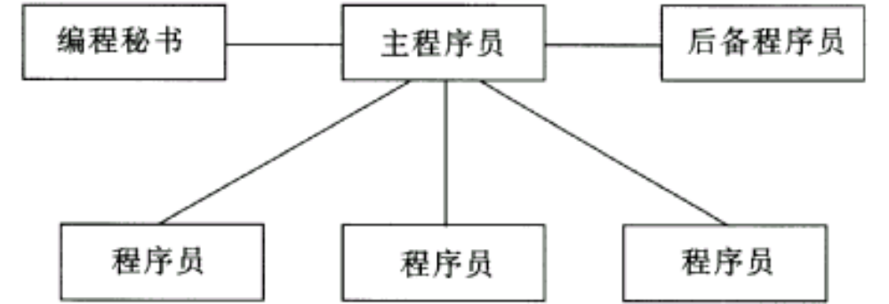
图11.1 主程序员组的结构

Slide 9
11.3 现代程序员组
实际的“主程序员”应该由两个人来担任：一个技术负责人，负责小组的技术活动；一个行政负责人，负责所有非技术的管理决策。这样的组织结构如图11.2所示。

Slide 10
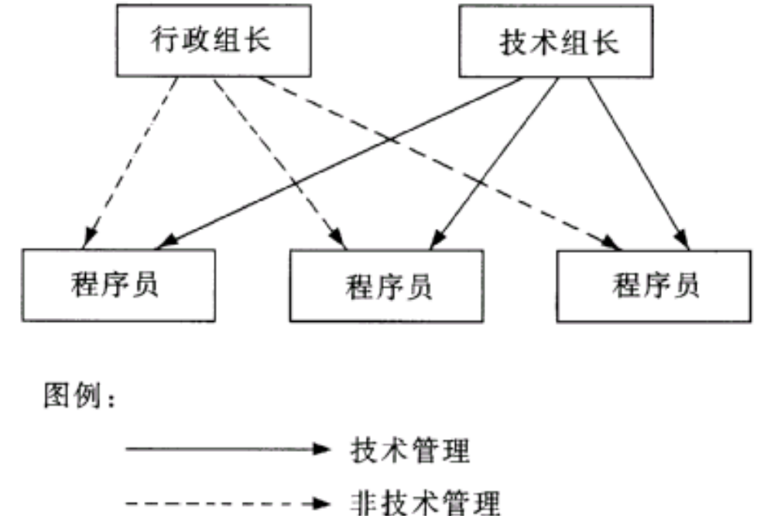
图11.2 现代程序员组

Slide 11
由于程序员组的成员人数不宜过多，当软件项目规模较大时，应该把程序员分成若干个小组，采用图11.3所示的组织结构。该图描绘的是技术管理组织的结构，非技术管理组织的结构与此类似。由图可以看出，产品的实现作为一个整体是在项目经理的指导下进行的，程序员向他们的组长汇报工作，而组长向项目经理汇报工作。当产品规模更大时，可以增加中间管理层次。

Slide 12
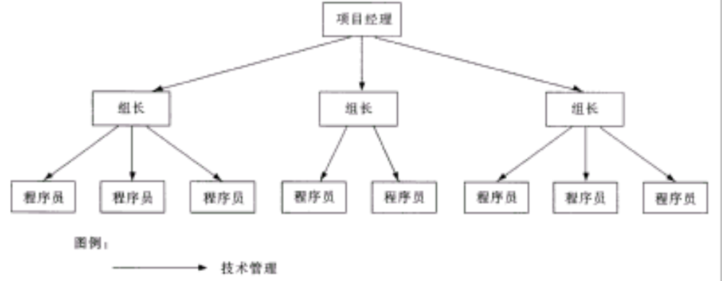
图11.3 大型项目的技术管理组织结构

Slide 13
把民主制程序员组和主程序员组的优点结合起来的另一种方法，是在合适的地方采用分散做决定的方法，如图11.4所示。这样做有利于形成畅通的通信渠道，以便充分发挥每个程序员的积极性和主动性，集思广益攻克技术难关。这种组织方式对于适合采用民主方法的那类问题(例如，研究性项目或遇到技术难题需要用集体智慧攻关)非常有效。

Slide 14
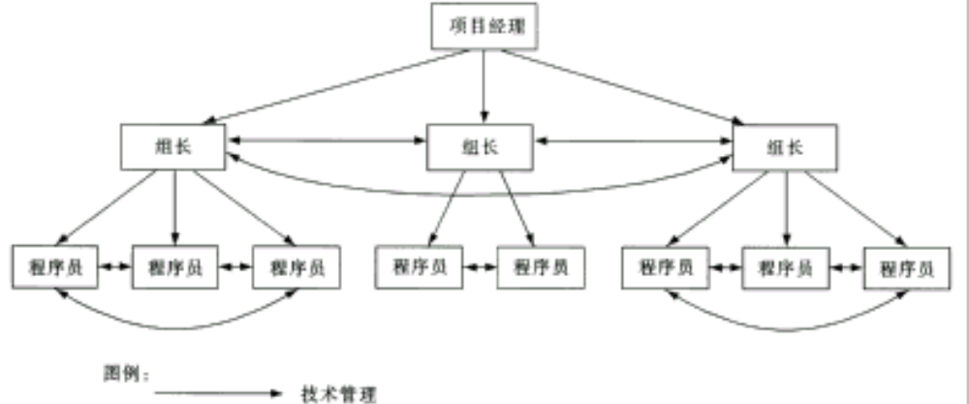
图11.4 包含分散决策的组织方式

Slide 15
11.4 软件项目组
如前所述，程序员组的组织方式主要用于实现阶段，当然，也适用于软件生命周期的其他阶段(当考虑在更广阔范围的应用时，把程序员组更名为软件项目组更恰当一些)。本节从更广阔的角度进一步讨论软件项目组的组织方式。

Slide 16
11.4.1 三种组织方式
Mantei提出了下述的三种通用的项目组组织方式。 · 民主分权式(Democratic Decentralized，缩写为DD)：这种软件工程小组没有固定的负责人，“任务协调人”是临时指定的，随后将由协调别的任务的人取代。用全体组员协商一致的方法对问题及解决问题的方法做出决策。小组成员间的通信是平行的。

Slide 17
· 控制分权式(Controlled Decentralized，缩写为CD)：这种软件工程小组有一个固定的负责人，他协调特定任务的完成并指导负责子任务的下级领导人的工作。解决问题仍然是一项群体活动，但是，通过小组负责人在子组之间划分任务来实现解决方案。子组和个人之间的通信是平行的，但是也有沿着控制层的上下级之间的通信。
· 控制集权式(Controlled Centralized，缩写为CC)：小组负责人管理顶层问题的解决过程并负责组内协调。负责人和小组成员之间的通信是上下级式的。

Slide 18
选择软件工程小组的结构时，应该考虑下述7个项目因素。
· 待解决的问题的困难程度；
· 要开发的程序的规模(用代码行或功能点度量)；
· 小组成员在一起工作的时间(小组生命期)；
· 问题能够被模块化的程度；
· 对待开发的系统的质量和可靠性的要求；
· 交付日期的严格程度；
· 项目要求的社交(通信)程度。
表11.1概括了项目特性对项目组组织方式的影响。

Slide 19
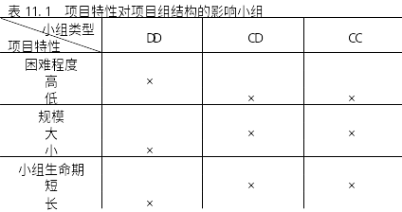

Slide 20
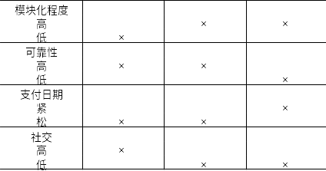

Slide 21
集权式结构能够更快地完成任务，它最适于处理简单问题。分权式的小组比起个人来，能够产生更多，更好的解决方案，这种小组在解决复杂问题时成功的可能性更大。因此，CD或CC小组结构能够成功地用来解决简单的问题，而DD结构则适于解决难度较大的问题。
小组的性能与必须进行的通信量成反比，所以开发规模很大的项目时最好采用CC或CD结构的小组。
小组生命期长短影响小组的士气。经验表明，DD小组结构能导致较高的士气和较高的工作满意度，因此适合于生命期长的小组。

Slide 22
DD小组结构最适于解决模块化程度较低的问题，因为解决这类问题需要更大的通信量。如果能够达到较高的模块化程度(人们自己独自做自己的事情)，则CC或CD结构更适宜。
人们曾经发现，CC和CD小组产生的缺陷比DD小组少，但是这些数据在很大程度上取决于小组采用的质量保证活动。
完成同一个项目，分权式结构通常需要比集权式结构更多的时间，不过当需要高社交性时分权式结构是最适宜的。
历史上最早的软件项目组是控制集权式(CC)结构，当时人们把这样的软件项目组称为主程序员组。

Slide 23
11.4.2 四种组织范型
Constantine提出了软件工程小组的下述4种“组织范型”。
· 封闭式范型：按照传统的权力层次来组织项目组(类似于CD小组)。当开发与过去已经做过的产品相似的软件时，这种项目组可以工作得很好，但是，在这种封闭式范型下难以进行创新性的工作。
· 随机式范型：松散地组织项目组，小组工作依靠小组成员发挥个人的主动性。当需要创新或技术上的突破时，用随机式范型组织起来的项目组能工作得很好。但是，当需要“有次序地执行”才能完成任务时，这样的项目组就可能陷入困境。

Slide 24
· 开放式范型：这种范型试图以一种既具有封闭式范型的控制性，又包含随机式范型的创新性的方式来组织项目组。通过大量协商和基于一致意见做出的决策，项目组成员相互协作完成工作任务。用开放式范型组织起来的项目组很适于解决复杂问题，但是可能没有其他类型小组的效率高。
· 同步式范型：按照对问题的自然划分，组织项目组成员各自解决一些子问题，他们之间很少有主动的通信需求。

Slide 25
11.5 小结
对任何软件项目而言，最关键的因素都是承担项目的人员。必须合理地组织项目组，使项目组有较高生产率。“最佳的”小组结构取决于管理风格、组里的人员数目和他们的技术水平，以及所承担的项目的难易程度。
本章具体介绍了国外比较流行的民主制程序员组、主程序员组和现代程序员组的组织方式，讨论了不同组织方式的优缺点和适用范围。然后又从更广阔的角度进一步讨论了通用的软件项目组的组织结构问题。

